Slide 1

МИНИСТЕРСТВО ЭНЕРГЕТИКИ
И ЖИЛИЩНО-КОММУНАЛЬНОГО
ХОЗЯЙСТВА ТВЕРСКОЙ ОБЛАСТИ
О нормализации ситуации в сфере теплоснабжения Нелидовского городского округа
г. Тверь
9 июля 2021 года

Slide 2






ДЕЯТЕЛЬНОСТЬ МУП «ГОРВОДОКАНАЛ»
В ПЕРИОД С 26.02.2021 ГОДА ПО НАСТОЯЩЕЕ ВРЕМЯ
ОЗП 2020–2021 окончен 03.05.2021:
– снижена мin подпитка сетей с 70 до 20 тн./час, – выполнена наладка теплогидравлического
режима работы тепловых сетей,
– выполнено нормирование расхода мазута
по температуре наружного воздуха
Основные проблемы:
! – кредиторская задолженность 749 млн.руб,
наложен арест на расчетные счета и имущество МУП, передача активов в регион невозможна;
! – требуется кап.ремонт магистральных тепловых
сетей, 2-х основных котлов ДКВР на центральной котельной № 9 и строительство котельной
для теплоснабжения жилых домов по ул. Победы (ДОК);
! – рыночная стоимость топлива в 2,5 раза
превышает стоимость топлива в тарифе, закупка
за счет собственных средств МУП невозможна;
Ремонтная программа:
– заменено 1 390 пог.м сетей (63% от плана),
– выполнен ремонт 67 ед. оборудования
на 8 котельных (52% от плана),
– выполнена диагностика всех котлов,
установлена потребность в кап.ремонте К1
и К3 на котельной №9 (за счет средств МО),
– доведена субсидия на капитальный ремонт
магистральных сетей по ул. Нахимова
д.426 мм
Потребность в мазуте для ОЗП:
– 10 000 тн. (октябрь–январь) – 303,01 млн.руб
– 5 000 тн. (февраль–апрель) – 151,51 млн.руб
Потребность в СУГе для ОЗП:
– 1 300 тн. (октябрь–январь) – 54,83 млн.руб
– 650 тн. (февраль–апрель) – 27,42 млн.руб
Останов ГВС с 15.06.2021 по 15.08.2021
– в связи со значительным объемом ремонтных
работ магистральных сетей и ввиду
отсутствия средств на закупку топлива
Средняя рыночная стоимость топлива на 01.07.2021 с доставкой: мазут – 30 301 руб./тн., СУГ – 42 178 руб./тн.
2

Slide 3

СТРУКТУРА КРЕДИТОРСКОЙ ЗАДОЛЖЕННОСТИ МУП «ГОРВОДОКАНАЛ»
№ | Кредитор | Сумма на 01.07.2021, тыс. руб. | Доля, % | в том числе в исполнительном производстве, тыс. руб.
1 | Администрация городского округа* | 334 509,4 | 43,7 | 97 516,1
2 | ПАО «МРСК Центра» – «Тверьэнерго» | 120 041,9 | 15,7 | 60 925,8
3 | Поставщики топлива, из них основные: | 214 533,4 | 28,0 | 147 277,0
3.1 | ООО «Азимут» | 36 566,9 | 4,8 | –
3.2 | ООО «Газторг» | 58 959,2 | 7,7 | 53 494,7
3.3 | ООО «Центурион» | 12 648,1 | 1,7 | 12 648,1
3.4 | ИП Ананьев В.Н. | 14 572,3 | 1,9 | 14 572,3
3.5 | ООО «Первая пеллетная компания» | 11 109,6 | 1,5 | 11 109,6
3.6 | ООО «Нева–нефть» | 3 108,2 | 0,4 | 3 108,2
3.7 | ИП Клюев Е.Е. | 11 090,7 | 1,4 | 11 090,7
4 | АО «Нелидовский ДОК» | 38 339,7 | 5,0 | 27 998,0
5 | УФССП по Тверской области | 11 577,9 | 1,5 | 11 577,9
6 | Прочие кредиторы плюс налоги и взносы | 46 154,0 | 6,1 | 1 546,5
ИТОГО: |  | 765 156,3 | 100 | 346 841,3
* сумма указана без перерасчета 3 493 тн. мазута топочного (93 млн руб. исходя из рыночной стоимости
по состоянию на 31.05.2021), выданного в период ОЗП 2020–2021.
Кредиторская задолженность администрации по состоянию на 31.05.2021 составляла 402,5 млн руб.
3

Slide 4
ДИНАМИКА РОСТА ЦЕН НА МАЗУТ ТОПОЧНЫЙ
(с учётом доставки)
руб.
4

Slide 5
ПЛАН ДЕЙСТВИЙ ПО ПОДГОТОВКЕ И ПРОХОЖДЕНИЮ ОЗП 2021/2022 ГОДОВ В НЕЛИДОВСКОМ ГО (вариант докапитализация ОЭС)
№ | Наименование мероприятия | Контрольный срок
1 | Выполнение программы ремонтов и модернизации в целях подготовки к отопительному сезону
1.1 | Замена 2 700 пог.м тепловых сетей, кап.ремонт котлов ДКВР 20/13 № 1 и № 3 на котельной № 9 | 01.09.2021 (в работе)
1.2 | Приобретение и подключение комплектной блочно-модульной мобильной котельной мощностью 3,0 МВт на древесной щепе для теплоснабжения жилых домов по ул. Победы (микрорайон ДОКа) | 01.10.2021 (требуется БК)
2 | Приобретение топлива в областной резерв: мазут топочный – 10 000 тн., СУГ – 1 300 тн. (нормативная потребность на период с 01.10.2021 по 01.02.2022). Выдача топлива администрации Нелидовского ГО
2.1 | Поставка первой партии 2 800 тн. мазута и 400 тн. СУГ – на склады в Нелидово | 01.09.2021 (требуется БК)
2.2 | Поставка второй партии 7 200 тн. мазута и 900 тн. СУГ – Конаковская ГРЭС (Нелидово) | 01.11.2021 (требуется БК)
3 | Передача на региональный уровень полномочий по теплоснабжению Нелидовского городского округа на 5 лет (с 2022 по 2026 год)
3.1 | Принятие нормативно-правового акта Законодательным собранием Тверской области | 01.11.2021
3.2 | Передача полномочий по теплоснабжению на региональный уровень | 01.01.2022
5

Slide 6
ПЛАН ДЕЙСТВИЙ ПО ПОДГОТОВКЕ И ПРОХОЖДЕНИЮ ОЗП 2021/2022 ГОДОВ В НЕЛИДОВСКОМ ГО (вариант докапитализация ОЭС) (продолжение)
№ | Наименование мероприятия | Контрольный срок
4 | Заключение договора аренды на объекты теплоэнергетического комплекса с региональной теплоснабжающей организацией сроком на 5 лет с 01.01.2022 по 31.12.2026
4.1 | Заключение договора аренды на объекты теплоэнергетического комплекса Нелидовского городского округа между МУП «Горводоканал» (согласие временного управляющего) и ООО «ОЭС» (учредитель – Правительство Тверской области) со сроком вступления в силу с 01.01.2022. Арендные платежи будут направлены на погашение кредиторской задолженности МУПа | 01.11.2021
5 | Установление тарифа на тепловую энергию
5.1 | Издание приказа ГУ РЭК об установлении экономически обоснованного тарифа ООО «ОЭС» на тепловую энергию на 2022 год в размере тарифа для населения (без субсидии в 2022 году) | 01.12.2021
6 | Регистрация опасных производственных объектов
6.1 | Регистрация опасных производственных объектов в реестре ОПО | 01.12.2021
6.2 | Получение лицензии на эксплуатацию Ростехнадзора | 01.01.2022
7 | Докапитализация ООО «ОЭС»
7.1 | Принятие решения (Постановление Правительства) о внесении в уставной капитал ООО «ОЭС» средств в размере 274 756,39 тыс. руб. (прогноз межтарифной разницы в 2022 году) | 01.12.2021
6.2 | Перечисление средств на расчетный счет ООО «ОЭС» | 20.12.2021
6

Slide 7
ПЛАН ДЕЙСТВИЙ ПО ПОДГОТОВКЕ И ПРОХОЖДЕНИЮ ОЗП 2021/2022 ГОДОВ В НЕЛИДОВСКОМ ГО (вариант с субсидией ТСО)
№ | Наименование мероприятия | Контрольный срок
1 | Выполнение программы ремонтов и модернизации в целях подготовки к отопительному сезону
1.1 | Замена 2 700 пог.м тепловых сетей, кап.ремонт котлов ДКВР 20/13 № 1 и № 3 на котельной № 9 | 01.09.2021 (в работе)
1.2 | Приобретение и подключение комплектной блочно-модульной мобильной котельной мощностью 3,0 МВт на древесной щепе для теплоснабжения жилых домов по ул. Победы (микрорайон ДОКа) | 01.10.2021 (требуется БК)
2 | Приобретение топлива в областной резерв: мазут топочный – 10 000 тн., СУГ – 1 300 тн. (нормативная потребность на период с 01.10.2021 по 01.02.2022). Выдача топлива администрации Нелидовского ГО
2.1 | Поставка первой партии 2 800 тн. мазута и 400 тн. СУГ – на склады в Нелидово | 01.09.2021 (требуется БК)
2.2 | Поставка второй партии 7 200 тн. мазута и 900 тн. СУГ – Конаковская ГРЭС (Нелидово) | 01.11.2021 (требуется БК)
3 | Заключение договора аренды на объекты теплоэнергетического комплекса с региональной теплоснабжающей организацией сроком на 5 лет с 01.01.2022 по 31.12.2026
3.1 | Заключение договора аренды на объекты теплоэнергетического комплекса Нелидовского городского округа между МУП «Горводоканал» (согласие временного управляющего) и ООО «ОЭС» (учредитель – Правительство Тверской области) со сроком вступления в силу с 01.01.2022. Арендные платежи будут направлены на погашение кредиторской задолженности МУПа | 01.11.2021
7

Slide 8
ПЛАН ДЕЙСТВИЙ ПО ПОДГОТОВКЕ И ПРОХОЖДЕНИЮ ОЗП 2021/2022 ГОДОВ В НЕЛИДОВСКОМ ГО (вариант с субсидией ТСО) (продолжение)
№ | Наименование мероприятия | Контрольный срок
4 | Установление тарифа на тепловую энергию
4.1 | Издание приказа ГУ РЭК об установлении экономически обоснованного тарифа ООО «ОЭС» на тепловую энергию на 2022 год в размере тарифа для населения (без субсидии в 2022 году) | 01.12.2021
5 | Распределение субсидии на межтарифную разницу
5.1 | Принятие Постановления о распределении субсидий ТСО Тверской области в 2022 году | 20.12.2021
6 | Регистрация опасных производственных объектов
6.1 | Регистрация опасных производственных объектов в реестре ОПО | 01.12.2021
6.2 | Получение лицензии на эксплуатацию Ростехнадзора | 01.01.2022
7 | Доведение субсидии до ООО «ОЭС»
7.1 | Заключение соглашения между Минэнерго ТО и ООО «ОЭС» о предоставлении субсидии | 01.02.2022
7.2 | Перечисление субсидии на расчетный счет ООО «ОЭС» по факту отпущенной населению тепловой энергии за январь 2022 года и далее ежемесячно | 15.02.2022
8

Slide 9
ФИНАНСОВАЯ ПОТРЕБНОСТЬ СРЕДСТВ ПРИ ПОДГОТОВКЕ НЕЛИДОВСКОГО ГОРОДСКОГО ОКРУГА К ОЗП 2021–2022 ГОДОВ
№ | Наименование мероприятия | Сумма, млн руб. | Источник средств
1 | Приобретение 10 000 тн. мазута топочного (на период с октября 2021 г. по февраль 2022 г.) | 303,0 | нет источника
2 | Приобретение 1 300 тн. СУГ (на период с октября 2021 г. по февраль 2022 г.) | 55,3
3 | Приобретение комплектной блочно-модульной мобильной котельной работающей на щепе + дробилка | 37,0
 | ИТОГО | 395,3
9

Slide 10

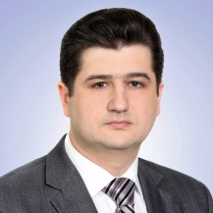
ПРОЦЕДУРА БАНКРОТСВА МУП «ГОРВОДОКАНАЛ»
Арбитражный управляющий Назаров Дмитрий Геннадьевич (вознаграждение 80 тыс. руб./мес.)
15.07.2021 – подача объявления в ЕФРСДЮЛ о намерении обратиться с заявлением о банкротстве
16.07.2021 – подача должником объявления в ЕФРСДЮЛ о банкротстве
02.08.2021 – подача кредитором заявления о банкротстве
04.08.2021 – подача должником заявления о вступлении в дело о банкротстве
09.08.2021 – принятие заявления о банкротстве и назначение судебного заседания о его рассмотрении
16.08.2021 – представление Саморегулируемой организацией арбитражных управляющих документов
на кандидатуру временного управляющего
09.09.2021 – рассмотрение заявления о банкротстве. Введение процедуры наблюдения
январь 2022 – проведение собрания кредиторов
февраль 2022 – рассмотрение обоснованности заявления о банкротстве и введение конкурсного производства
10

Slide 11
ПРОЦЕДУРА БАНКРОТСВА МУП «ГОРВОДОКАНАЛ»
(продолжение)
май 2022 – проведение инвентаризации имущества должника
июнь 2022 – оценка имущества должника
июль 2022 – проведение собрания кредиторов с целью утверждения положения о порядке продажи
имущества должника, в т.ч. имущественного комплекса и имущества, не входящего
в имущественный комплекс
сентябрь 2022 – проведения 2-го собрания кредиторов с целью утверждения положения о порядке
продажи имущества должника
декабрь 2022 – урегулирование разногласий по положению о продаже имущества должника
февраль 2023 – проведение конкурса с целью продажи имущественного комплекса должника
март–июль 2023 – проведение завершающих процедур в конкурсном производстве, завершение споров
о взыскании дебиторской задолженности, определение условий продажи дебиторской задолженности, проведение торгов по продаже дебиторской задолженности
11

Slide 12
БЮДЖЕТ ДВИЖЕНИЯ ДЕНЕЖНЫХ СРЕДСТВ НОВОГО ПРЕДПРИЯТИЯ ПОМЕСЯЧНО В 2022 ГОДУ
(в тыс. руб. без НДС)
 |  | январь | февраль | март | апрель | май | июнь
1. | Доходы ВСЕГО | 321 150,27 | 42 653,58 | 40 738,16 | 40 429,30 | 19 541,85 | 10 443,23
1.1 | Поступление на р/с | 292 590,84 | 16 396,62 | 15 660,31 | 15 541,58 | 7 512,15 | 4 014,52
 | Докапитализация /субсидия | 274 756,39 | 0,00 | 0,00 | 0,00 | 0,00 | 0,00
1.2. | Счет ЕРКЦ (население) | 28 559,43 | 26 256,96 | 25 077,85 | 24 887,72 | 12 029,70 | 6 428,71
2 | Расходы ВСЕГО | 86 866,36 | 79 863,14 | 76 276,77 | 75 698,47 | 36 589,51 | 19 553,56
2.1. | Топливо | 65 599,53 | 60 310,86 | 57 602,51 | 57 165,79 | 27 631,58 | 14 766,41
2.2. | Прочие ресурсы (э/э, вода, покупная т/э) | 7 830,29 | 7 199,01 | 6 875,73 | 6 823,60 | 3 298,24 | 1 762,59
2.3. | Оплата труда (в том числе взносы) | 9 598,88 | 8 825,01 | 8 428,71 | 8 364,81 | 4 043,20 | 2 160,70
2.4. | Расходы на содержание (в том числе числе): | 3 837,66 | 3 528,27 | 3 369,82 | 3 344,28 | 1 616,48 | 863,85
2.4.1. | Аренда | 1 345,94 | 1 237,43 | 1 181,86 | 1 172,90 | 566,93 | 302,97
2.4.2. | Ремонт | 564,66 | 519,14 | 495,82 | 492,06 | 237,84 | 127,10
2.4.3. | Сырье и материалы | 574,96 | 528,60 | 504,87 | 501,04 | 242,18 | 129,42
2.4.4. | Амортизация | 781,85 | 718,82 | 686,54 | 681,34 | 329,33 | 175,99
* Предприятие арендует следующее имущество:
– котельную на СУГ при арендной плате 9,07 млн руб. в год с ежегодной индексацией на ИПЦ;
– имущественный комплекс теплоснабжения у МУП «Горводоканал» с арендной платой
60 млн руб. в год и ежегодной индексацией на ИПЦ.
12

Slide 13
БЮДЖЕТ ДВИЖЕНИЯ ДЕНЕЖНЫХ СРЕДСТВ НОВОГО ПРЕДПРИЯТИЯ ПОМЕСЯЧНО В В 2022 ГОДУ (продолжение)
(в тыс. руб. без НДС)
 |  | июль | август | сентябрь | октябрь | ноябрь | декабрь | Всего 2022
1 | Доходы ВСЕГО | 8 242,90 | 8 009,34 | 9 375,03 | 15 733,59 | 32 209,12 | 41 185,19 | 589 711,57
1.1. | Поступление на р/с | 3 168,69 | 3 078,90 | 3 603,89 | 6 048,21 | 12 381,63 | 15 832,16 | 395 829,51
 | Докапитализация/субсидия | 0,00 | 0,00 | 0,00 | 0,00 | 0,00 | 0,00 | 274 756,39
1.2. | Счет ЕРКЦ (население) | 5 074,22 | 4 930,44 | 5 771,14 | 9 685,38 | 19 827,49 | 25 353,04 | 193 882,06
2 | Расходы (тыс. рублей) | 15 433,73 | 14 996,42 | 17 553,49 | 29 459,05 | 60 307,29 | 77 113,78 | 589 711,57
2.1. | Топливо | 11 655,21 | 11 324,96 | 13 256,00 | 22 246,81 | 4 5542,71 | 58 234,60 | 445 336,96
2.2. | Прочие ресурсы (э/э, вода, покупная т/э) | 1 391,22 | 1 351,80 | 1 582,30 | 2 655,49 | 5 436,21 | 6 951,17 | 53 157,66
2.3. | Оплата труда (в том числе взносы) | 1 705,45 | 1 657,13 | 1 939,69 | 3 255,28 | 6 664,06 | 8 521,20 | 65 164,14
2.4. | Расходы на содержание (в том числе числе): | 681,85 | 662,53 | 775,49 | 1 301,47 | 2 664,31 | 3 406,80 | 26 052,81
2.4.1. | Аренда | 239,14 | 232,36 | 271,98 | 456,45 | 934,42 | 1 194,83 | 9 137,19
2.4.2. | Ремонт | 100,32 | 97,48 | 114,10 | 191,49 | 392,02 | 501,26 | 3 833,31
2.4.3. | Сырье и материалы | 102,15 | 99,26 | 116,18 | 194,99 | 399,17 | 510,41 | 3 903,22
2.4.4. | Амортизация | 138,91 | 134,98 | 157,99 | 265,15 | 542,81 | 694,07 | 5 307,79
13

Slide 14



сравнительный анализ Вариантов замещения
котельной ДОКа
Полезный отпуск тепловой энергии потребителей микрорайона ДОКа в г. Нелидово (по ул. Победа) – 3 450 Гкал/год.
Тариф на тепловую энергию с учётом НДС: 2 766,2 руб./Гкал
Затраты на тепловую энергию в год – 8 277,4 тыс. руб.
Затраты на строительство
котельной
Затраты на строительство
сетей
на топливе (СУГе)
КПД 96%
Стоимость СУГ –
42 178,2 руб./т.
Затраты на тепловую энергию в год – 19 897 тыс. руб.
на твердом топливе (щепа)
КПД 88%
Стоимость щепы –
2 500,0 руб./т.
Затраты на тепловую энергию в год – 11 734 тыс. руб.
строительство сетей (600 м)
и ЦТП от котельной № 5
Дополнительные потери –
510 Гкал/год
Цена мазута – 30 301,0 руб./т.
Затраты на тепловую энергию в год – 15 803 тыс.руб.
14

Slide 15
сравнительный анализ Вариантов замещения
котельной ДОКа (продолжение)
№ | Варианты замещения котельной ДОКа | Срок реализации, месяц | Стоимость строительства (приобретения), тыс. рублей | Расходы по содержанию за три года, тыс. рублей | Мероприятия при переводе на природный газ в 2024 году
1 | Приобретение и подключение БМК на щепе | 2,5 | 37 000 | 35 100 | Строительство автоматизированной БМК 2,5 МВт – 21 000 тыс. рублей*
2 | Проектирование и строительство сетей (600 м с проколом под ЖД) + ЦТП 2,5 МВт от котельной № 5 на мазуте | 6 | 32 100 | 47 400 | Строительство автоматизированной БМК 2,5 МВт – 21 000 тыс. рублей
3 | Проектирование и строительство БМК на СУГе | 8 | 65 500 | 59 700 | Настройка газогорелочных устройств, режимно-наладочные испытания – 500 тыс. рублей
* после газификации Нелидово, мобильная котельная на щепе будет использована в п. Монино
Нелидовского ГО для теплоснабжения жилых домов отапливаемых котельной ИК № 9 УФСИН
15

Slide 16
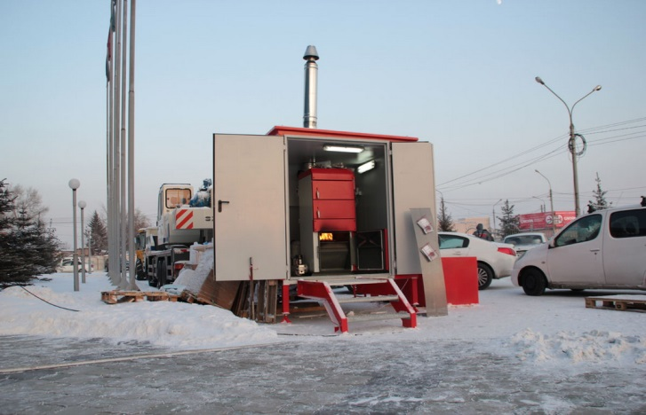
Установка передвижной блочно-модульной котельной работающей на щепе
Для обеспечения теплоснабжения жилых домов по ул.Победы (ДОК) г. Нелидово
Комплектация котельной
№ | Наименование
1 | 2 водогрейных котла КВр-1,5 МВт
2 | 3 пластинчатых теплообменника П-1,0 МВт
3 | 2 сетевых насоса и 2 насоса котлового контура Wilo
4 | 2 подпиточных насоса Wilo
5 | Автоматика подачи топлива и горения щепы
6 | Контейнер автоматической подачи щепы
7 | 2 дымососа с частотным регулированием
8 | Приборы учета электроэнергии, тепла, воды
9 | Генератор, мощностью 100 кВт
Мощность котельной: 3 МВт
Стоимость котельной с учетом контейнера автоматической подачи топлива (щепы) + дробилка: 37 млн руб.
Срок изготовления: 2,5 – 3,0 мес.
приобретение котельной осуществляется в областной резерв МТР
16

Slide 17
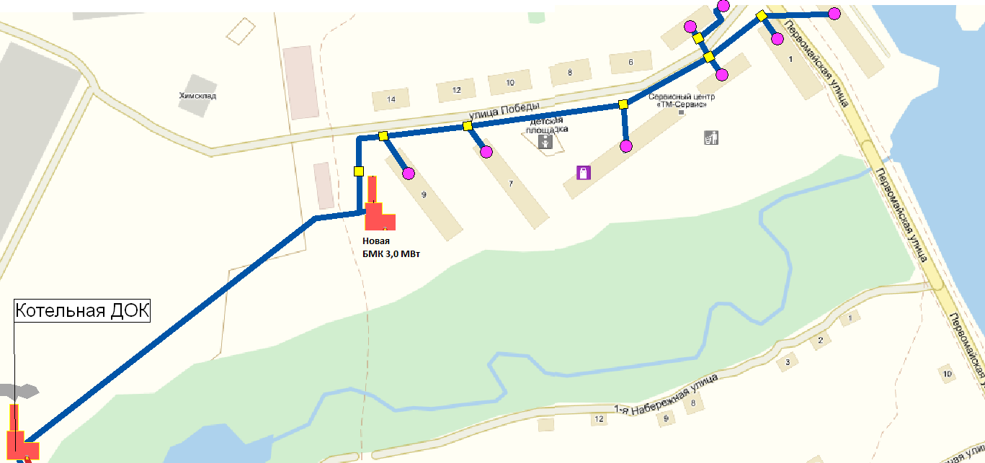
Установка передвижной блочно-модульной котельной работающей на щепе
17

